Slide 1
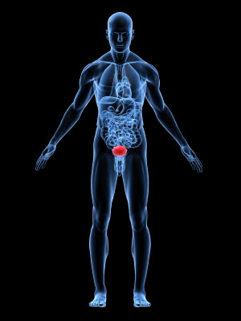
ASIGNATURA de UROLOGÍA
Enfermedades de transmisión sexual
MSc Dra. DAISY MARÍA CONTRERAS DUVERGER

Slide 2
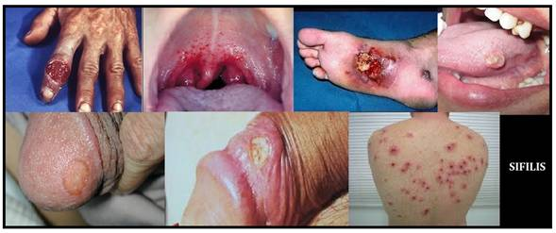
ENFERMEDADES DE TRANSMISIÓN SEXUAL

Slide 3
ENFERMEDADES DE TRANSMISIÓN SEXUAL
URETRITIS GONOCÓCICA
Es una inflamación de la uretra causada por la bacteria Neisseria gonorrhoeae, también conocida como gonorrea
HETEROSEXUALES
Faringe: 17%
HOMOSEXUALES
Faringe: 40%
Rectal : 25%
Notes:
La uretritis gonocócica es una inflamación de la uretra causada por la bacteria Neisseria gonorrhoeae, también conocida como gonorrea. La gonorrea se transmite por contacto sexual sin protección, y es la segunda enfermedad de transmisión sexual más común. Los que tienen muchas parejas sexuales o tienen relaciones sexuales sin protección se encuentran en un mayor riesgo de contactar con uretritis gonocócica y otras infecciones de transmisión sexual.

Slide 4
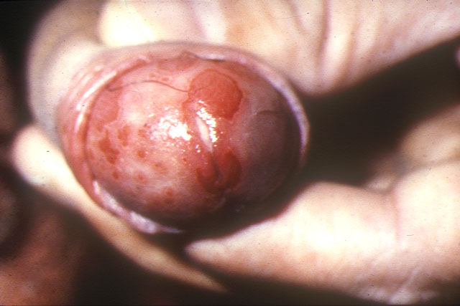
CUADRO CLÍNICO
SÍNTOMAS
SIGNOS
Exudado uretral color amarillo o pardo
Edema
Eritema del meato
Exudado uretral
Disuria
Prurito uretral

Slide 5
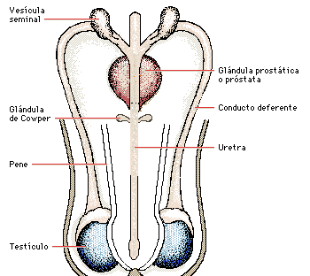
PERIODO DE INCUBACIÓN
3 A 10 DÍAS
S./TRTO: 3 A 7semanas
COMPLICACIONES
Afección a la próstata
Polaquiuria
Nicturia
Epididimitis aguda
DATOS DE LABORATORIO
Hisopo con Alginato de Calcio 2 a 3 cm en la uretra
Notes:
Los alginatos de calcio son sustancias que al absorber grandes cantidades de exudado producido por las bacterias en las heridas, proporcionan un ambiente óptimo que favorece la cicatrización y la reepitelización. Por sus propiedades físico-químicas, los apósitos de alginato de calcio al contacto con el fluido de las heridas se transforman en una suave fibra de gelatina que permite realizar cambios de los apósitos con un mínimo o ningún daño al tejido de granulación.

Slide 6
DIAGNOSTICO DIFERENCIAL
URETRITIS NO GONOCÓCICA
COMPLICACIONES
PERIURETRITIS
PROSTATITIS
EPIDIDIMITIS
PROCTITIS
PREVENCION

Slide 7
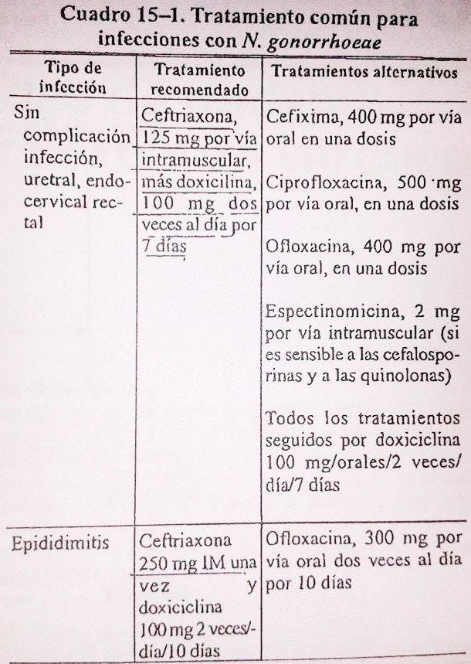
TRATAMIENTO
PRONÓSTICO
Tratada adecuadamente la infección, en el transcurso de 12 horas el exudado debe desaparecer

Slide 8
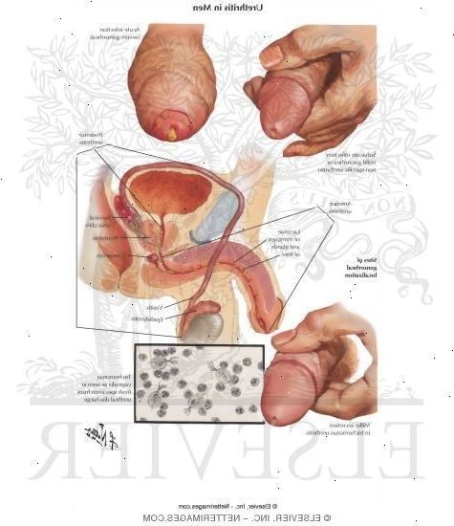
URETRITIS NO GONOCÓCICA
ETIOLOGÍA
Chlamydia trachomatis
Ureaplasma urealyticum
> 50 %
> Hombres
Morbilidad igual o mayor relacionada con la uretritis gonocócica
Chlamydia trachomatis
Es una bacteria y un parasito intracelular obligado del epitelio cilíndrico.
2 Especies de Chlamydia: Chlamydia psittaci y la Chlamydia trachomatis con 15 serotipos.
Serotipo A a C = Tracoma endémico que causa ceguera;
Serotipo D a K: Infecciones de vías genitales.
Serotipo L1 a L3: Linfogranuloma venéreo.
Puede causar uretritis no gonocócica en un 20 al 50% de los casos.
Los cultivos uretrales del 40% de los hombres con antecedentes de 3 a 5 compañeras sexuales desarrollan U. urealyticum aunque la persona no tuviera uretritis.

Slide 9
CUADRO CLÍNICO
SÍNTOMAS Y SIGNOS
La adenopatía, la hipersensibilidad uretral focal y las lesiones concurrentes del meato o el pene, deben sugerir uretritis herpética.
Clínicamente no es posible diferenciarlas de la UNG + a Clamydia de la - a Clamydia.
Ambas suelen presentarse después de un periodo de incubación de 7 a 21 días.
Disuria y exudado uretral.
La hipersensibilidad a la palpación de la próstata no se ha relacionado de manera convincente con la uretritis clamidial.

Slide 10
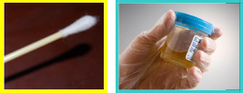
CUADRO CLÍNICO
DATOS DE LABORATORIO
Cuando se sospecha uretritis, pero no es posible descubrir inflamación uretral, hay que obtener un raspado de uretra de mañana temprano antes de orinar.
Hay que demostrar la uretritis y excluir una infección con N. gonorrhoeae.
Los varones que se sospecha padecen uretritis deben examinarse, como ideal, después de 4 horas de continencia urinaria.
En tinción de Gram de un frotis uretral, la presencia de mas de 4 leucocitos polimorfonucleares x campo de inmersión en aceite confirma la uretritis.

Slide 11
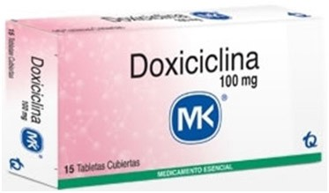
TRATAMIENTO
Los pacientes con C. trachomatis responden mejor al tratamiento, y quienes tienen C. trachomatis y U. urealyticum la respuesta al tratamiento es mala.
Hay que hacer lo posible por tratar al compañero sexual del paciente. En general se usa el mismo régimen de tratamiento en ambos.

Slide 12
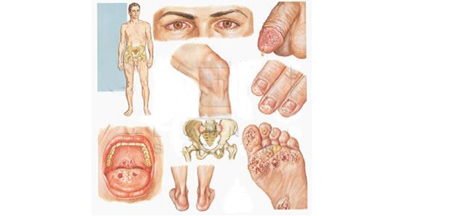
COMPLICACIONES
PRONÓSTICO
Se ha demostrado que C. trachomatis causa la mayor parte de los casos de epidimitis en varones heterosexuales < de 35 años.
C. trachomatis puede encontrarse en el 15% de los casos de proctitis en varones homosexuales.
Síndrome de Reiter, la tenosinovitis reactiva y la artritis sin los otros componentes del síndrome de Reiter se han relacionado con infección genital por C. trachomatis.
Casi todas las uretritis no gonocócicas responden con rapidez a la tetraciclina. Es esencial tratar a la o las compañeras sexuales del varón.

Slide 13
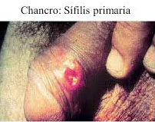
SÍFILIS PRIMARIA
CUADRO CLÍNICO
SÍNTOMAS Y SIGNOS
Treponema pallidum
Chancro sifilítico
Úlcera indolora
(Chancro)
2 – 4 semanas
Inicia
Relativamente profundo
Bordes indurados
Base limpia
No sensible
Mancha hiperémica o eritematosa
Pápula o pústula
Glande
Corona
Prepusio
Cuerpo
Área suprapúbica o escroto
Sin Tto: cicatrizará
Palparse
Ganglios inguinales

Slide 14
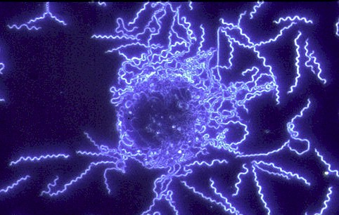
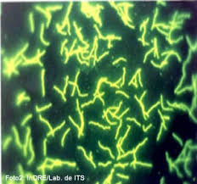
SÍFILIS PRIMARIA
CUADRO CLÍNICO
DATOS DE LABORATORIO
Espiroquetas
Campo oscuro
T. Anticuerpos fluorecentes
Diagnóstico:
P. Serologicas
Los pacientes que tienen prueba reactiva, por lo regular tienen pruebas reactivas toda su vida.
Negativas
1-3 semanas

Slide 15
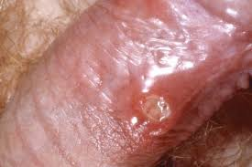
DIAGNOSTICO DIFERENCIAL
SÍFILIS PRIMARIA
COMPLICACIONES
PREVENCIÓN
Chancroide
Linfogranuloma venéreo
Linfogranuloma inguinal
Balanitis
Carcinoma
Sarna
Psoriasis
Liquen plano
Leucoplasía
Eritroplasia
Herpes simple
Gomas de los testículos
Vejiga neurógena
Penicilina G benzatínica, 2.4 millones de UI/ IM

Slide 16
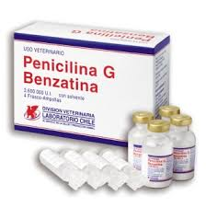
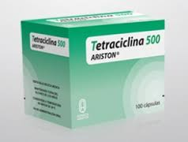
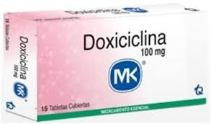
TRATAMIENTO
SÍFILIS PRIMARIA
TRATAMIENTO
PRONOSTICO
Penicilina G benzatínica, 2.4 millones de UI/ IM
Doxiciclina 100mg/VO 2 veces al día
Clorhidrato de tetraciclina 500mg/VO 4 veces al día
Excelente

Slide 17
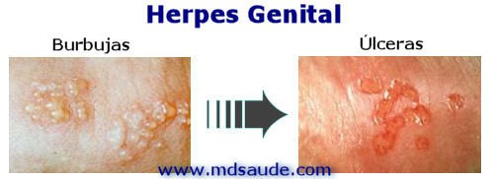
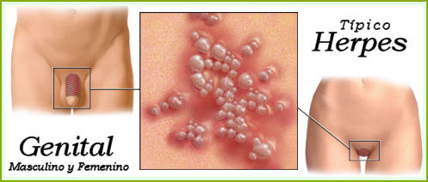
HERPES GENITAL
Etiología. El virus del herpes simple es de DNA de doble filamento que puede causar infecciones persistentes o latentes.
Casi todas las infecciones causadas por herpes genital se deben al virus tipo 2, aunque las causadas por el tipo 1 suele relacionarse con infecciones bucales, se han observado en el 10 al 25% de los casos de herpes genital.

Slide 18
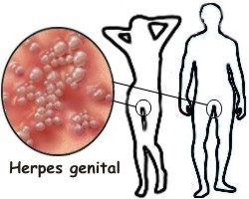
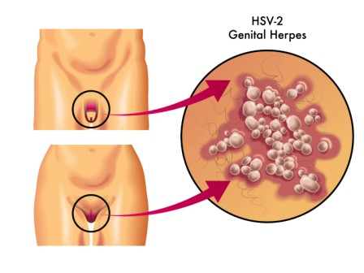
CUADRO CLINICO
Sugieren que el 50 al 70% de las infecciones por virus del herpes tipo 2 son asintomáticas.
El periodo de incubación es de 2 a 10 días.
Casi el 2% de los pacientes con herpes genital primario desarrolla disfunción grave sacral o del sistema nervioso autónomo, que origina retención urinaria.

Slide 19
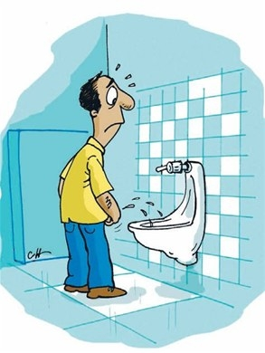
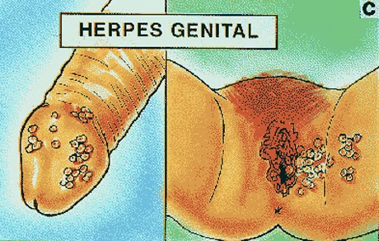
CUADRO CLINIco
Las lesiones son hipersensibles al tacto
La adenopatía suele ser bilateral.
Los ganglios linfáticos son sensibles.
Hay disuria en el 44% de los varones.
En el 10% de los varones con H.G.P. se encuentran lesiones cutáneas extra genitales.

Slide 20
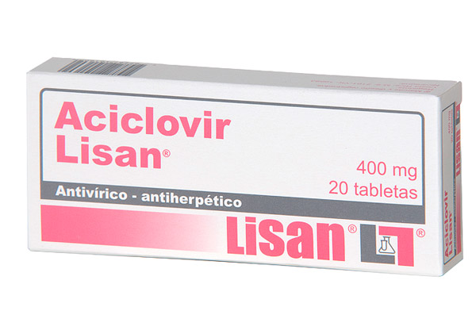
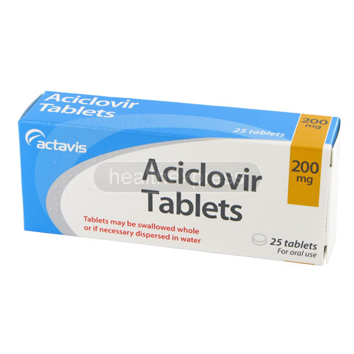
TRATAMIENTO
El Aciclovir es el único medicamento que ha demostrado ser eficaz en el tratamiento de los signos y síntomas del herpes genital.
En el primer episodio clínico de herpes genital se recomienda Aciclovir por vía oral 200 mg cinco veces al día durante 7 a 10 días.
El tratamiento cotidiano con Aciclovir 400 mg dos veces al día, puede abatir hasta un 75% la frecuencia de reincidencia en los pacientes con 6 o mas episodios.

Slide 21
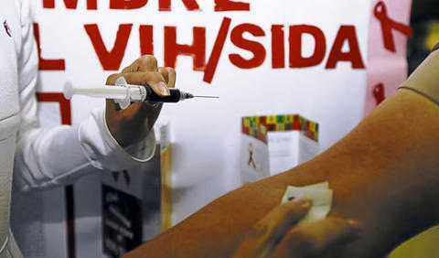
INFECCIONES POR EL VIRUS DE LA INMUNODEFICIENCIA HUMANA.
Es producido por el virus de inmunodeficiencia humana( VIH-1, VIH-2) este se trasmite por contacto sexual, jeringas contaminadas y productos sanguíneos contaminados.
En la infección por VIH los factores de riesgo incluyen:
Contacto sexual con parejas de grupos en riesgo, promiscuidad sexual, coito anal, coito durante la menstruación, ulceras y verrugas en los órganos genitales y presencia de otras enfermedades venéreas.

Slide 22
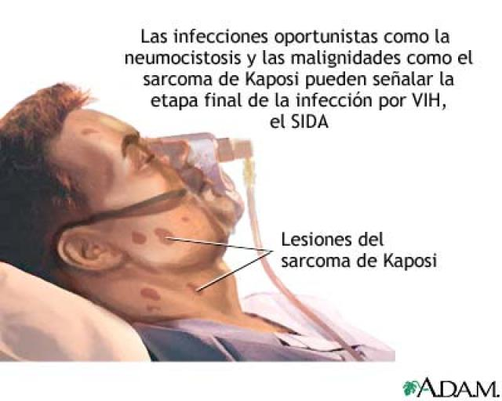
SINTOMAS
Pérdida crónica de peso, sudores nocturnos y fiebre.
Otros signos incluyen linfadenopatia generalizada, leucoplasia vellosa, candidiasis oral y Sarcoma de Kaposi.
Estos pacientes son muy susceptibles a infecciones oportunistas siendo las mas frecuente la neumonía por Pneumocystis carinii (PCP) Toxoplasmosis y meningitis criptococica.

Slide 23
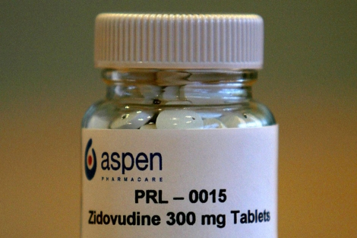
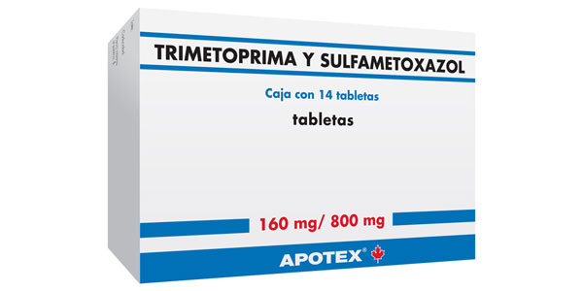
tratamiento
Los pacientes con VIH se benefician con el tratamiento de azidotimidina (AZT) y profilaxis para PCP (trimetropim con sulfametoxazol una tableta de doble poder diariamente.
El urólogo debe recordar la relación de VIH con criptococos en la próstata, linfoma de vías urinarias, lesiones glomerulares y síndrome nefrítico, insuficiencia renal aguda e infecciones del conducto urinario.

Slide 24
Condiloma acuminado
Estas son causadas por un virus contenido en el DNA de las especies del virus del papiloma.
Las verrugas visibles al exterior se deben con mayor frecuencia a los tipos 6 y 11.
Algunos otros tipos presentes en la region anogenital el tipo 16, 18 y 31 se consideran muy relacionado con la displasia del cuello uterino y el desarrollo de carcinoma.

Slide 25
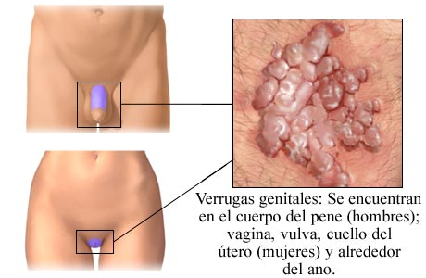
Condiloma acuminado
condiloma

Slide 26
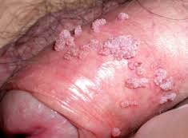
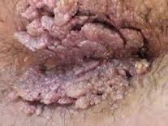
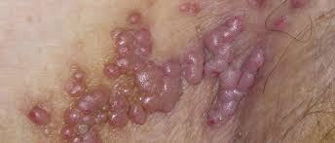
Etiología
Las verrugas genitales se deben a infecciones por virus del papiloma humano
De los mas de 80 genotipos de HPV mas de 20 afectan al aparato genital
La mayor parte de las verrugas genitales visibles son causadas por tipo 6 o 11 de HPV

Slide 27
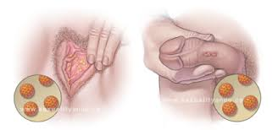
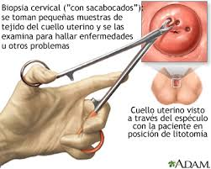
DIAGNóSTICO
Con mayor frecuencia el diagnostico el diagnostico de verrugas genitales puede hacerse mediante inspección
El diagnostico puede confirmarse mediante biopsia, si es necesario, aunque la biopsias es pocas veces necesario para el diagnostico
La biopsia
Esta indicada si en diagnostico es incierto
Si las lesiones no responder al tratamiento estándar
Si la enfermedad empeora durante el tratamiento
Si el paciente tiene inmunodepresión
O si las verrugas están pigmentada o induradas o ulceradas

Slide 28
El principal tratamiento es la eliminación de la lesiones sintomáticas
En general lesiones sobre superficie húmedas o en áreas intertriginosas responden mejor a tratamientos tópicos
Con acido tricloroacetico podofilina o imiquimod en las verrugas de superficies mas secas
Tratamiento
La podifilina es un fármaco antimicótico que destruye las verrugas la mayoría de los pacientes experimentan dolor o irritación locas después del tratamiento

